Slide 1

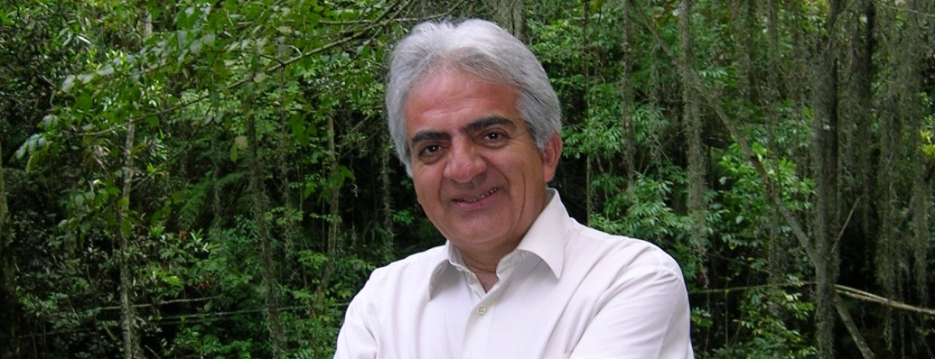
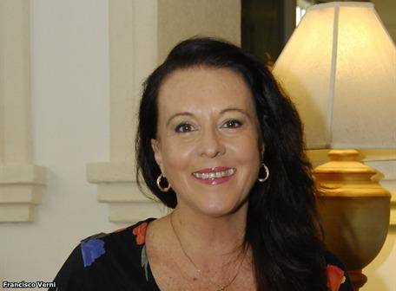
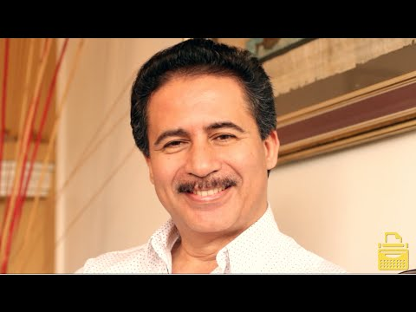
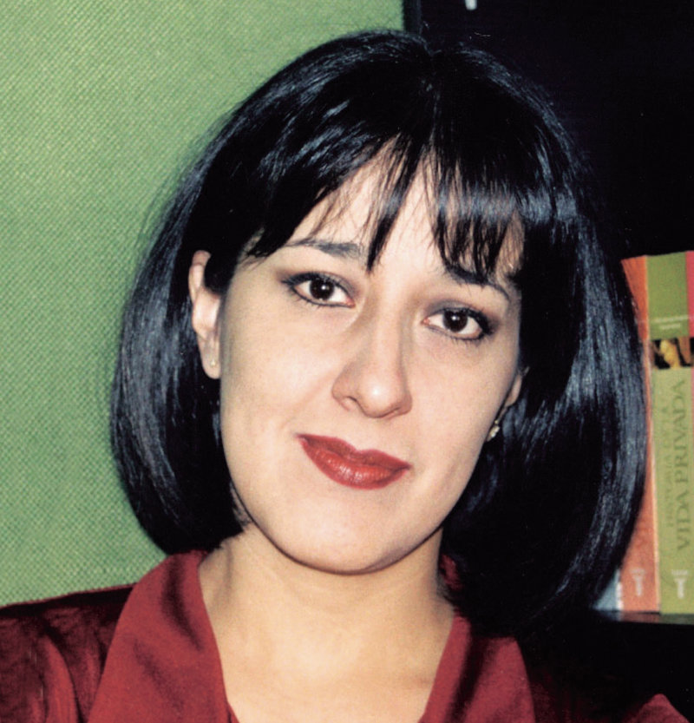
1950
Un día más y otras historias
Francisco Delgado Santos
1948
Edna Iturralde
Mi amigo, el abuelo
Verde fue mi selva
Taca Taca-Tan
LITERATURA INFANTIL ECUATORIANA SIGLO XXI
1958
1970
Edgar Allan García
María Fernanda Heredia
Cazadores de sueños
Cupido es un murciélago
Rebululu
Hay palabras que los peces no entienden

